Slide 1

Aprendizado de Máquina (machine learning) parte II
por: Rafael Stoffalette João
Data: 14/03/2020
UNIversidade Paulista (UNIP) - Araçatuba

Slide 2
Na nossa última aula
O que é um padrão;
O que é ML;
Pré-processamento dos dados;
Ferramenta Weka;
  - Construção de base de dados para o weka.
Aprendizado Supervisionado – Tarefa de classificação;
  - Algoritmo probabilístico (Naive Bayes);
  - Árvores de decisão.

Slide 4
Agenda da aula
  - Aprendizado não supervisionado
  - Tipos de tarefas
  - Agrupamento de dados
    Hierárquico
    Plano

Slide 5
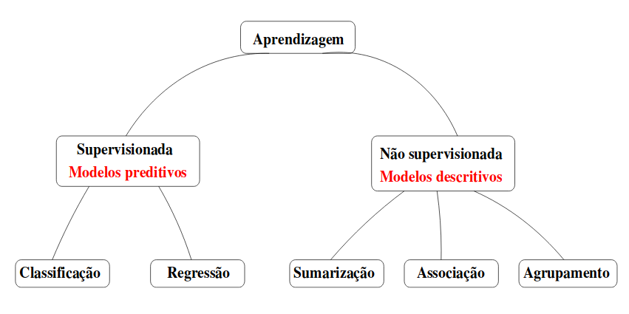
Hierarquia
Aprendizado supervisionado
  - TODOS os exemplos do TREINAMENTO são rotulados
Aprendizado não supervisionado
  - O conhecimento é oriundo da similaridade

Slide 6
Hierarquia
Aprendizado supervisionado
  - TODOS os exemplos do TREINAMENTO são rotulados
Aprendizado não supervisionado
  - O conhecimento é oriundo da similaridade

Slide 7
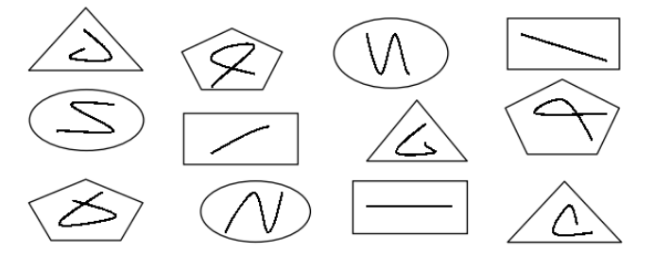
Aprendizado não supervisionado
Identificar a organização dos padrões existentes nos dados através do agrupamentos dos dados – também chamado clustering.
  - Descobrir similaridades e diferenças entre os padrões implícitos.
  - Como organizar os
  desenhos ao lado?

Slide 8
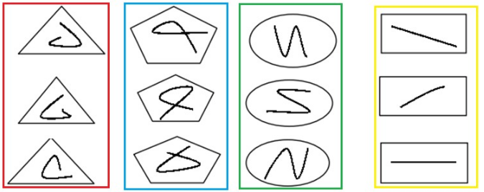
Aprendizado não supervisionado
Identificar a organização dos padrões existentes nos dados através do agrupamentos dos dados – também chamado clustering.
  - Descobrir similaridades e diferenças entre os padrões implícitos.
  - Como organizar os
  desenhos ao lado?

Slide 9
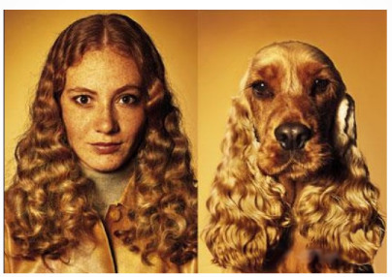
Aprendizado não supervisionado
Entretanto, a similaridade não é fácil de ser identificada na maioria das bases de dados.
  Qual atributo utilizar?
  Qual critério?

Slide 10
SEM USAR NENHUM ALGORITMO DE ML
Como você organizaria esses dados?
TEMPOOOOO...

Slide 11
Agrupamento/Clusterização
Algoritmos de agrupamento podem ser classificados em diversos tipos. Os mais famosos são:
  º HIERÁRQUICOS
  º NÃO HIERÁRQUCIOS
    (também chamados PARTICIONAIS/SEQUENCIAIS/PLANOS);

Slide 12
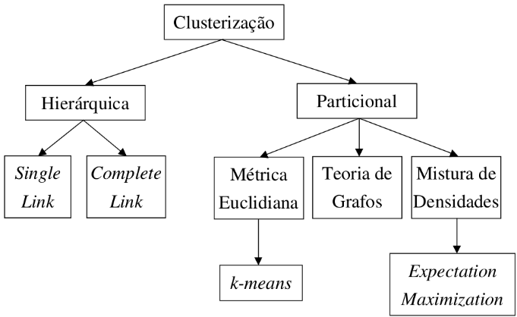
Agrupamento/Clusterização

Slide 13
Agrupamento/Clusterização
Regras para o agrupamento:
Diz-se k-agrupamento, a divisão do conjunto de dados em k grupos.
  - Nenhum grupo pode ser vazio ao final da execução;
  - Todos os elementos devem participar de pelo menos um grupo;

Slide 17
Algoritmo K-means
É o método mais famoso e simples de todos;
Particiona o conjunto de dados em k grupos mutuamente exclusivos (hard)
  – k é definido previamente.
O algoritmo tenta selecionar os registros mais semelhantes e mais distantes dos registros em outros grupos.
  É indicado para bases de dados grandes

Slide 18
Algoritmo K-means
Passos:
  1. Inicializa as médias de cada uma das k partições.
  2. Para cada registro, determina o cluster mais próximo.
  3.Recalcula a média de cada cluster.
  4.Retoma o processo a partir do passo 2.
  5.Resultado: as médias das k partições.
A cada iteração o algoritmo recalcula o centro de massa do cluster.

Slide 19
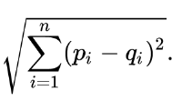
Algoritmo K-means
Distância euclidiana:
  A distância euclidiana de um ponto à um cluster é a soma das distâncias de cada um dos valores do ponto para os valores do cluster

Slide 20
Algoritmo K-means
Dado a base de dados de países emergentes, abaixo:
Qual a distância euclidiana do ponto
X₄ ^{: 72, 0.80, 1.25 4.5}
???
# | exp_vida | %_estudantes | cresc_PIB | cotacao_dolar
A | 45 | 0.4 | 0.6 | 2.34
B | 75 | 0.7 | 1.3 | 1.5
C | 77 | 0.5 | -0.2 | 4.87
D | 68 | 0.9 | 3.2 | 4.1

Slide 21
Algoritmo K-means
Dado a base de dados de países emergentes, abaixo:
Qual a distância euclidiana do ponto
X₄ ^{: 72, 0.80, 1.25 4.5}
???
# | exp_vida | %_estudantes | cresc_PIB | cotacao_dolar
A | 45 | 0.4 | 0.6 | 2.34
B | 75 | 0.7 | 1.3 | 1.5
C | 77 | 0.5 | -0.2 | 4.87
D | 68 | 0.9 | 3.2 | 4.1
Dist Eucl. = calcular a média de cada atributo e calcular a raiz quadrada da soma qaudrada das diferenças do registro para as médias

Slide 22
Algoritmo K-means
Vamos ver uma implementação do algoritmo K-means…
Base de dados:
Ferrameneta Weka/Orange:

Slide 23
Otimização
Antes de agrupar dados:
Atributos devem ser adequadamente selecionados para evitar redundância
Para que todos atributos contribuam de forma equalitária é interessante NORMALIZAR os atributos.

Slide 24
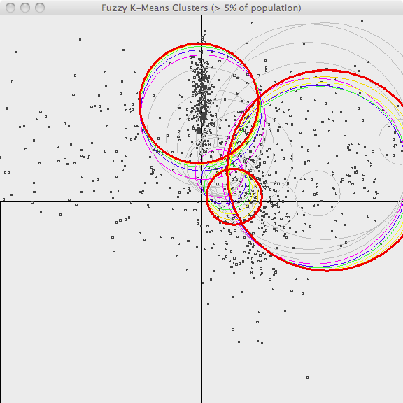
Fuzzy K-means
Leva em consideração o grau de pertinência de um registro aos grupos;
Por exemplo, ao calcular a distância euclidiana do registro xi aos clusters A, B e C, o resultado poderia ser:
Xi pertence a A: 80%
Xi pertence a B: 15%
Xi pertence a C: 5%

Slide 25
K-medians
Enquanto o K-means busca a média dos valores de cada atributo, o K-medians assume como valor do centróide do cluster a mediana.
  Os valores presentes em um cluster são:
  {(0.1,10)(5,-2)(0.2,200)}
Pelo K-means: {(1.76, 69.3)}
Pelo K-medians: {(0.2, 10)}
O k-medians é mais robusto quanto à presença de outliers.

Slide 26
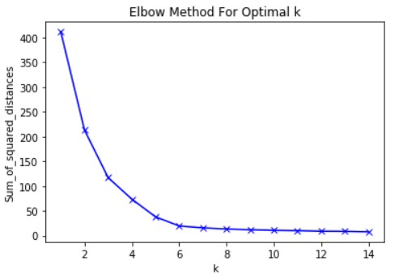
Escolha do número de clusters
Quantos clusters são necessários?
Método elbow (cotovelo)
  Basicamente testa a variância dos dados em relação ao número de clusters.
  Até o momento que aumentar o número de
  clusters não representa melhoria significativa.
  A medida que a quantidade de clusters aumenta, a soma das distâncias quadráticas tende a zero.

Slide 27
Quais dos problemas abaixo vocˆe iria resolver com umaabordagem n ̃ao supervisionada de aprendizagem?•Dado e-mails rotulados como spam e n ̃ao spam,desenvolver um filtro de spam.•Dado um conjunto de not ́ıcias encontradas naInternet, agrup ́a-las em conjunto de not ́ıcias quetratam do mesmo assunto.

Slide 28
objetivo dos algoritmos de agrupamento ́ecolocar os objetos similares em um mesmo grupoe objetos n ̃ao similares em grupos diferentes.
N ̃ao existe nenhuma informa ̧c ̃ao sobre a classe oucategoria dos objetos.

Slide 30
Algoritmos de AgrupamentoExistem dois tipos de estruturas produzidas por algoritmosde agrupamento:•n ̃ao hier ́arquicos ouplanos•agrupamentoshier ́arquicos

Slide 31
Biblioteca scikit-learning do Python

Slide 32
Métodos Hierárquicos •Algoritmos Aglomerativos •Algoritmos Divisivos •
Métodos Particionais •Algoritmos Exclusivos •Algoritmos Não-exclusivos

Slide 34
Atividade em sala de aula
Vamos pensar em uma base de dados suficientemente grande para agrupar os alunos da sala
Google docs
Atributos que poderíamos considerar:
Nome, idade, altura, peso, sexo, cor_p, linguagem_programacao_p, livro_p, cidade_ori, estilo_mus,

Slide 35
Base de dados dengue:
Selecionar TODOS classificados como Dengue
Selecionar TODOS classificados como não dengue
Realizar agrupamento para cada caso. → os atributos dos agrupamentos podem ser utilizados para classificar novos pacientes com dengue.

Slide 39
Um agrupamento pode colaborar com a tarefa de classificação? COMO?
E o contrário, é possível?
PROPOR ATIVIDADE

Slide 43
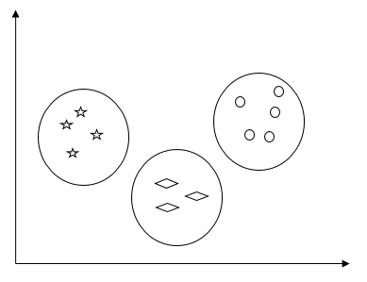
Agrupamento (Clustering)
Não supervisionado;
SIMILARIDADE;
  Uma ou mais características.
  Textos similares (palavras-chave)

Slide 44
Agrupamento (Clustering)
Não supervisionado;
SIMILARIDADE;
  Uma ou mais características.
  Textos similares (palavras-chave)
Definição da quantidade de centróides;
  Única interação do usuário.
”Distância” entre os objetos e os centróides;
  Objetos de um grupo devem ser próximos entre si e distantes dos demais grupos

Slide 45
Agrupamento (Clustering)
Algoritmo K-means:
Atribui k centróides;
Marca cara registro como pertencente ao centróide mais próximo;
Recalcula o centróide;
Avalia o erro;
Verifica condição de parada.

Slide 46
Agrupamento (Clustering)
LIMITAÇÕES
Bases de dados reais:
  O agrupamento demanda de muito tempo de execução;
  A quantidade ideal de centróides (k) é muito difícil de ser prevista;
  A alta dimensionalidade dificulta o processo.

Slide 47

Agrupamento (Clustering)
LIMITAÇÕES
Bases de dados reais:
  O agrupamento demanda de muito tempo de execução;
  A quantidade ideal de centróides (k) é muito difícil de ser prevista;
  A alta dimensionalidade dificulta o processo.
Testar, testar e…
testar

Slide 48
Agrupamento
Agrupar é:
Prover maior entendimento do conjunto de dados;
Evidenciar correlações entre os atributos;
Pré-processar dados para outros algoritmos.

Slide 49
Análise dos dados – Representação gráfica
Só encontrar dados não é suficiente
  A semântica é MUITO DIFÍCIL pra quem não é especialista do domínio
  A interpretação dos resultados é MUITO DIFÍFIL para quem não é programador
Biblioteca Matplotlib.

Slide 50
Sumarizando a aula
Mineração de dados: O que é? Para que serve?
Pré-processamento dos dados é importante?
Tipos de tarefas de mineração de dados.
Como é a tarefa de classificação?
Como é a tarefa de regressão?
Como é a tarefa de agrupamento?
Representação dos resultados.

Slide 51
Próximo encontro: conteúdo
Identificação de padrões
Métricas para avaliação dos padrões
Regras de associação
Construção das regras de associação
Métricas para avaliação das regras de associação
Vamos implementar um sistema de recomendação de livros!
Ebaa

Slide 52
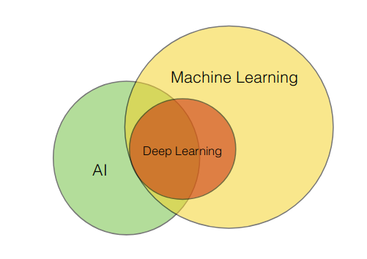
Aprendizado de máquina
Surgiu/cresceu em meados dos anos 90 com a busca pela Inteligência Artificial;
Para um sistema ser inteligente, deve aprender.
  Focar no processo de aprendizagem pode ser o diferencial do algoritmo;
    O processo de KDD envolve toda a machine learning

Slide 53
O que é machine learning
É uma evolução da identificação de padrões
  Em 1959, Arthur Samuel definiu aprendizado de máquina como o
    "campo de estudo que dá aos computadores a habilidade de aprender sem serem explicitamente programados"
Algoritmos voltados para fazer previsões
  aprendizado indutivo

Slide 54
O que é machine learning
Etapa de aprendizagem
Etapa de execução (teste)
Dados de teste
Dados de treinamento
Construção do modelo de aprendizado
Modelo de aprendizado
Resultado
Fonte: Elaborada pelo autor

Slide 55

Aprendizado supervisionado vs. Aprendizado não supervisionado
Supervisionado: Quando se sabe o resultado esperado;
dados
Minerador
Resultado
Acertos
Erros
Fonte: Elaborada pelo autor
Refinamento do modelo

Slide 56

Aprendizado supervisionado vs. Aprendizado não supervisionado
Não supervisionado: Quando não se sabe o que a mineração resultará.
dados
Minerador
Resultado
Conhecimento novo adquirido
Fonte: Elaborada pelo autor

Slide 57
Hierarquia
Aprendizado supervisionado
  - TODOS os exemplos do TREINAMENTO são rotulados
Aprendizado não supervisionado
  - O conhecimento é oriundo da similaridade

Slide 58
Sumarização de dados
Busca realizar uma descrição simples e compacta dos dados.
  - Nuvens de tags;
  - Métricas estatísticas (média, mediana, desvio padrão,…);;
  - valores mais frequentes para cada atributo;
  - … mais detalhes no módulo de processamento de linguagem natural

Slide 59
Associação
Tema da nossa próxima aula.

Slide 60
Atividade bônus
Processar a base de dados dengue

